Slide 1

WELCOME

Slide 2
পরিচিতি
মোঃ সাইফুজ্জামান সাদেক
সহকারী শিক্ষক (আই সি টি )
লুৎফুন্নেছা বালিকা বিদ্যানিকেতন
পাগলা থানা সদর
গফরগাঁও,ময়মনসিংহ।
E-mail: Hsadak42@outlook.com
পাঠ পরিচিতি
শ্রেণি: অষ্টম
বিষয়: তথ্য ও যোগাযোগ প্রযুক্তি
অধ্যায়: তৃতীয়
সময়: ৫০ মিনিট ।
তারিখ-২৪।১০।২০১৯ ইং ।

Slide 3

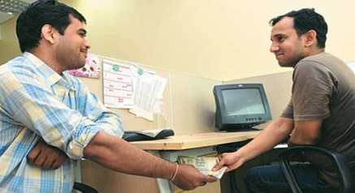
দুর্নীতি নিরসন

Slide 4
শিখনফল
এই পাঠ শেষে শিক্ষার্থীরা…
১। দূর্নীতি নিরসনে তথ্যপ্রযুক্তির ভূমিকা চিহ্নিত করতে পারবে।
৩। ই- টেন্ডারিংয়ের সুবিধা বর্ণনা করতে পারবে।
৪। ই- কর্মাসের সুবিধা উল্লেখ করতে পারবে।

Slide 5
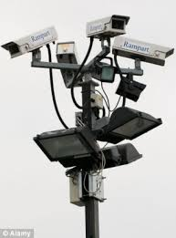
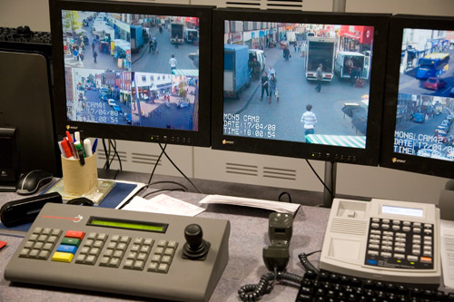
দূর্নীতি কমানোর শক্তিশালী অস্ত্র হল তথ্যপ্রযুক্তি

Slide 6

দূর্নীতি হয় গোপনে

Slide 7
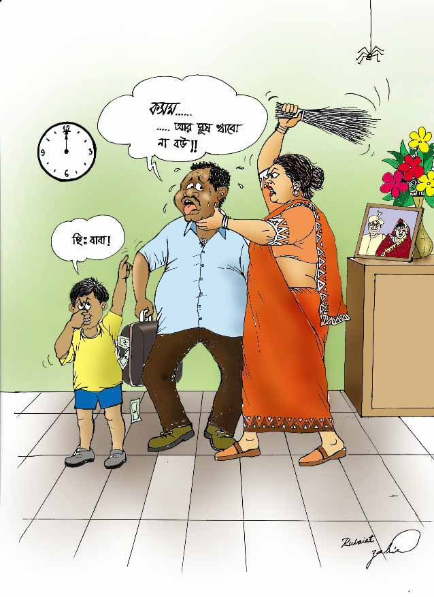
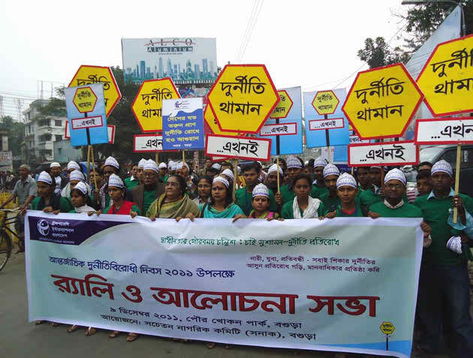
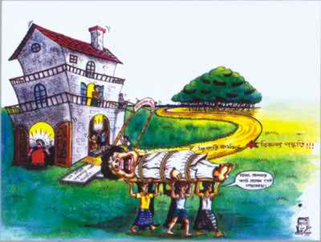
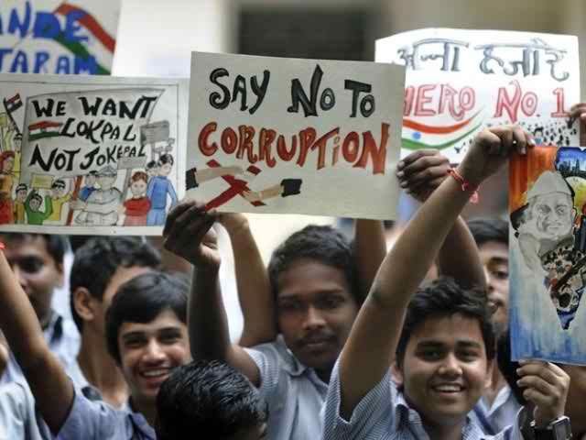
সমাজ দুর্নীতিকে প্রশ্রয় দেয় না

Slide 8
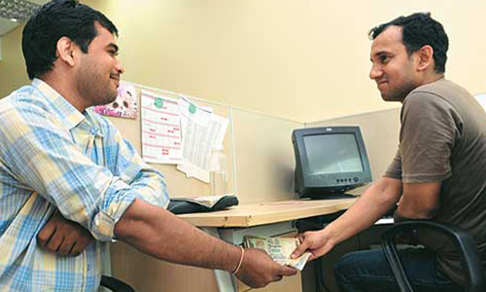
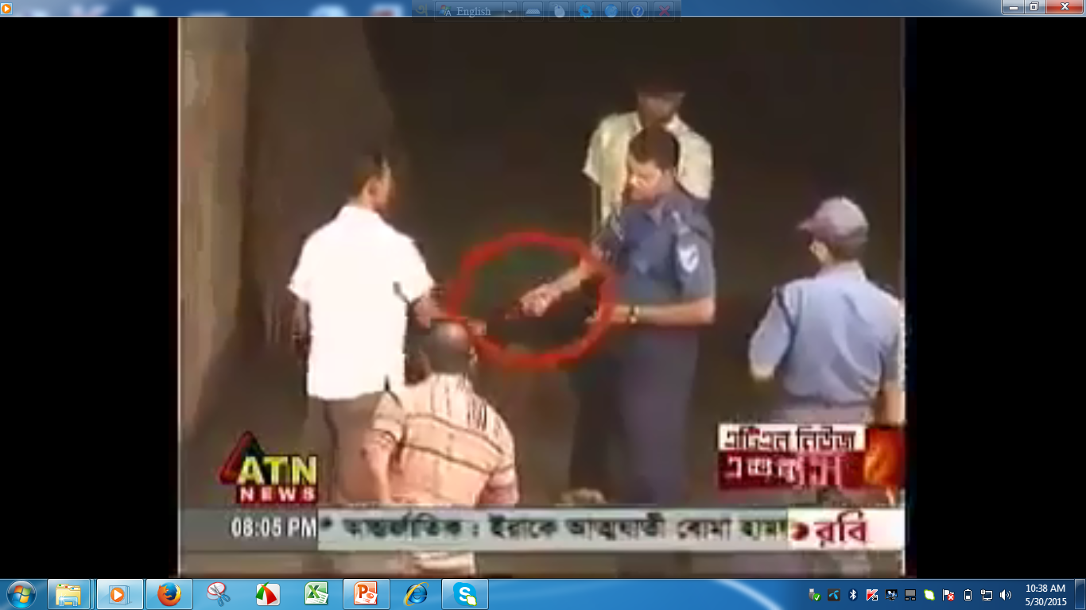
তথ্যপ্রযুক্তির কারণে কোথাও দুর্নীতি হলে প্রকাশ পেয়ে যাচ্ছে

Slide 9
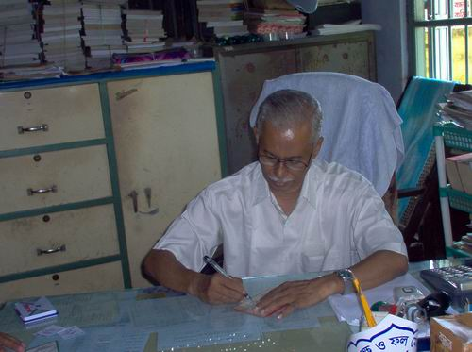
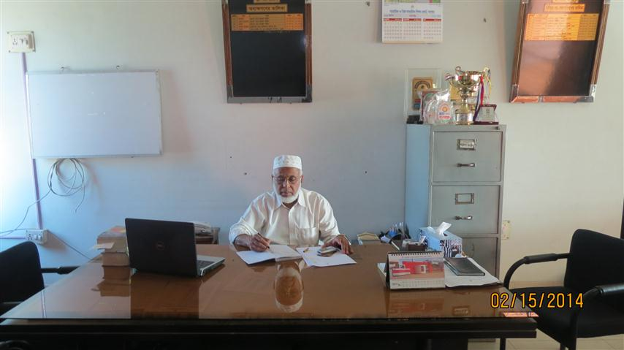
দক্ষভাবে প্রতিষ্ঠান পরিচালনা
পুরানো কালের কাগজপত্রে হিসাব রাখার পদ্ধতি বাতিল করে সকল হিসাব তথ্য প্রযুক্তির আওতায় আনা।

Slide 10
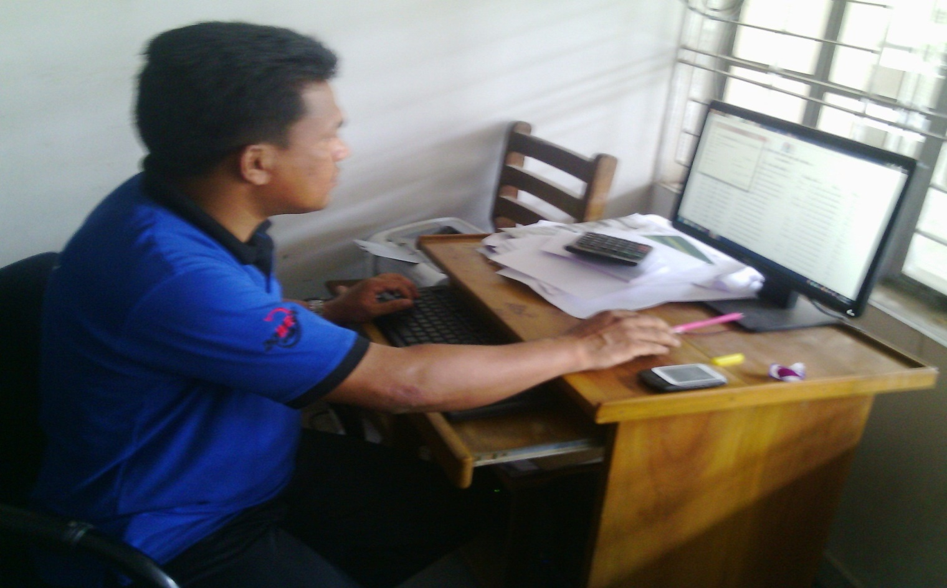
যে কোন আর্থিক লেনদেনে তথ্যপ্রযুক্তির ব্যবহার করা।

Slide 11

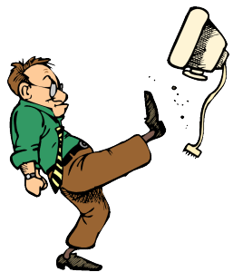
দুর্নীতি পরায়ণ মানুষ বা প্রতিষ্ঠান তথ্যপ্রযুক্তি ব্যবহার করতে চায় না

Slide 12
জোড়ায় কাজ
দূর্নীতি নিরসনে তথ্যপ্রযুক্তি ব্যবহারের একটি তালিকা কর।

Slide 13

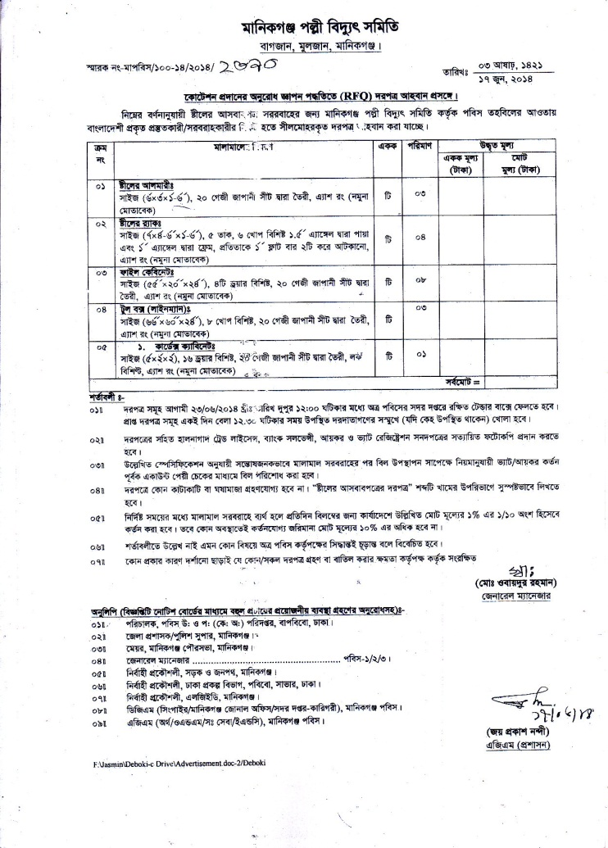
বড় অংকের ব্যয় করতে সুনির্দিষ্ট নিয়ম মেনে বিজ্ঞপ্তি প্রকাশের মাধ্যমে টেন্ডার করতে হয়।

Slide 14
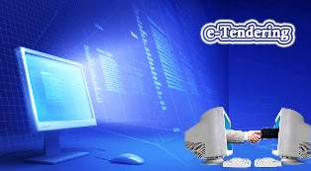
ই- টেন্ডারিং

Slide 15
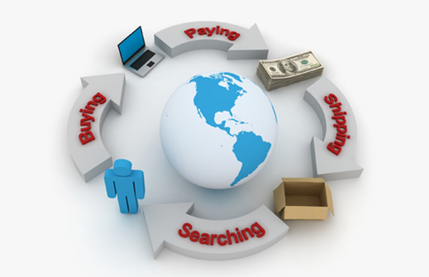
ই- কর্মাস
ই-কমার্স বা ইলেকট্রনিক কমার্স তথ্য প্রযুক্তি ব্যবহারের মাধ্যমে পণ্য বা সেবা ক্রয়/ বিক্রয় হয়ে থাকে।

Slide 16

দলগত কাজ
তথ্যপ্রযুক্তি ব্যবহার করে একজন দূর্নীতি পরায়নকে ধরা হয়েছে। এর উপর ভিত্তিক একটি ছোট নাটিকা মঞ্চস্থ কর।

Slide 17
মূল্যায়ন
১। দূর্নীতি নিরসনের প্রধান হাতিয়ার কী?
ক. মিডিয়া প্রযুক্তি
খ. টেলিকমিনিকেশন
গ. তথ্যপ্রযুক্তি
ঘ. মোবাইল প্রযুক্তি
২। ই- টেন্ডারিং পোর্টাল কোনটি?
ক. e-mail
গ. C-net
খ. e-GP
ঘ.e-cash
৩। ই- কর্মাসের প্রধান সুবিধা কী?

Slide 18

বাড়ির কাজ
‘তথ্য প্রযুক্তি ব্যবহারের মাধ্যমে দূর্নীতিমুক্ত বাংলাদেশ গড়া সম্ভব’ যুক্তি উপস্থাপন কর।

Slide 19
ধন্যবাদ ।

